Slide 1
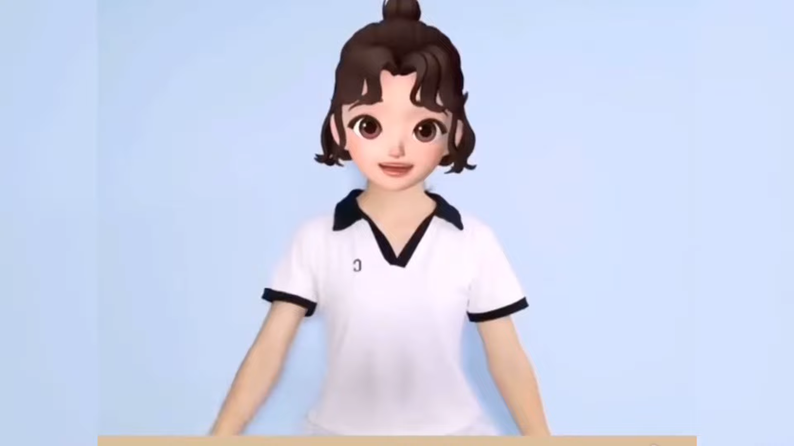

Slide 2

Bài
10D
ut ưt iêt

Slide 3
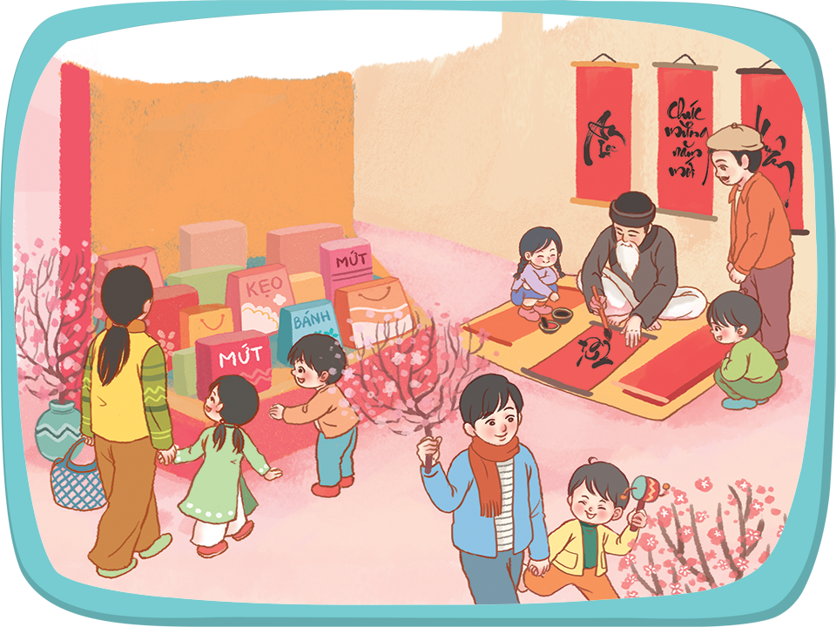

Nghe – nói
Nói về những hoạt động trong dịp Tết.

Slide 4


Đọc
cái bút
mứt Tết
viết chữ

Slide 5

Đọc
cái bút
b
b
ut
u
ut
t
bút

Slide 6
Đọc
mứt Tết
m
m
ưt
ư
t
ưt
mứt

Slide 7
Đọc
viết chữ
v
iêt
v
iê
t
iêt
viết

Slide 8
Đọc
cái bút
mứt Tết
viết chữ
b
ut
m
ưt
v
iêt
bút
mứt
viết

Slide 9

Đọc
lũ lụt
thời tiết
gạo lứt
rau rút

Slide 10

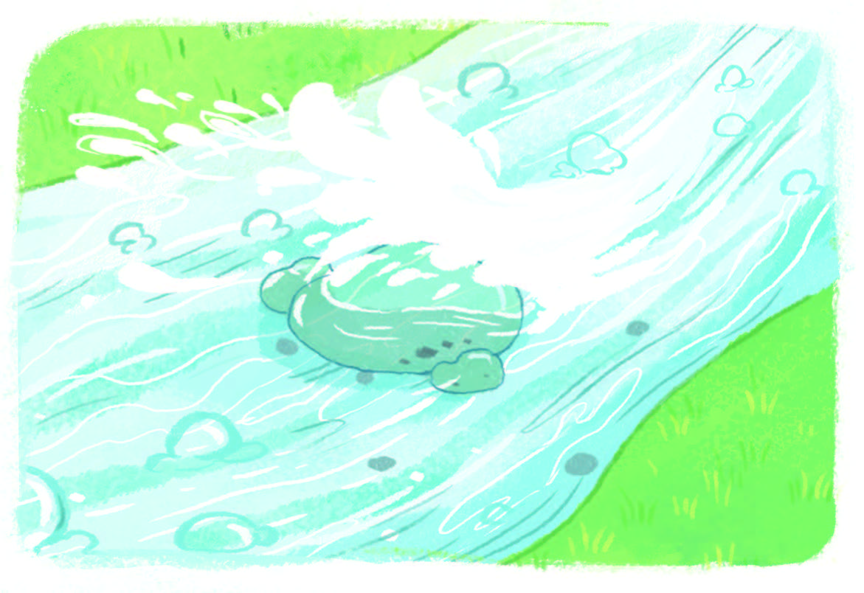

Đọc
Suối chảy xiết.
Mưa như trút.

Slide 11

Viết

Slide 12

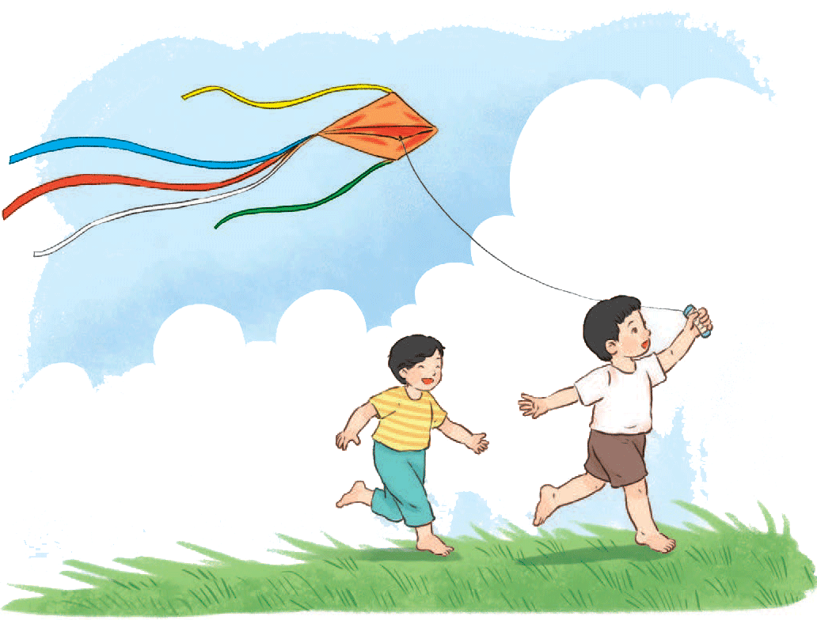
Đọc

Slide 13

Đọc
Thả diều
Hải và Việt chơi thả diều ở bờ đê. Diều no gió, bay cao vút… Hai bạn ngửa mặt nhìn diều, cười tít mắt. Tự nhiên, gió thổi ào ào, dây diều bị đứt. Diều rơi vào bụi cỏ. Bấy giờ, Hải và Việt mới biết: muốn diều bay lâu, dây diều phải bền.
Vì sao diều bị rơi?

Slide 14


